Slide 1
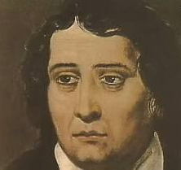
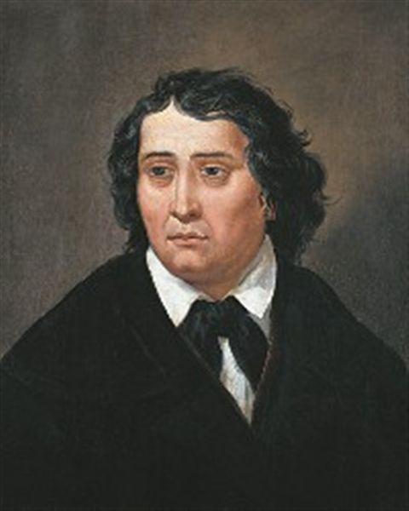
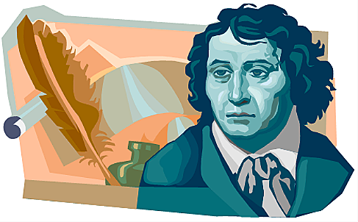
France Prešeren

Slide 2
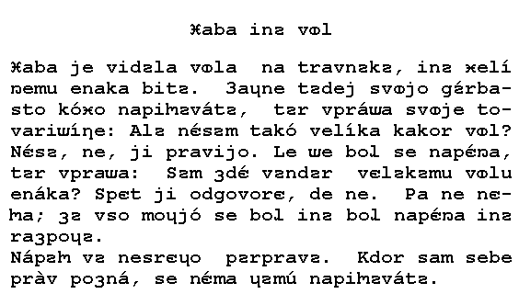

Slide 3
Žaba in vol
Žaba je vidla vola na travnk in želi njemu enaka biti. Začne tedej svojo garbasto kožo
napihvati, ter vpraša svoje tovarišice: »Ali nesam tako velika kakor vol?«Nis, ne, ji
pravijo. Le še bolj se napenja ter vpraša: »Sem zde vendar velikemu volu enaka?« Spet
ji odgovore, da ne. Pa ne neha; z vso močjo se bol in bol napenja in razpoč.
Naph v nesrečo prprav. Kdor sam sebe prav pozna, se nema čmu napihvat.
(Žaba in vol: prevod iz metelčice, uporabljene so starinske besede.)

Slide 4
Žaba in vol
Žaba je na travniku videla vola in je želela postati podobna njemu. Začne se napihovati in vpraša učiteljico (svoje prijatelje): »Ali sem tako velika kakor vol«?«Ne, nisi, ji pravijo. Še bolj se napenja in vpraša: »Sem zdaj že enaka velikemu volu?« Odgovorijo ji, da ne. Pa ne neha, z vso močjo se še bolj raztega in napenja in na koncu poči.
Nauk zgodbe: Napuh v nesrečo pripelje. Kdor sam sebe dobro pozna, mu ni treba biti vzvišen.

Slide 6
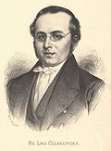
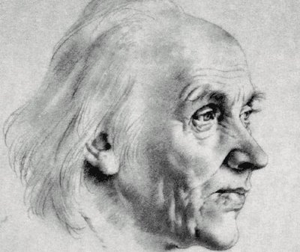
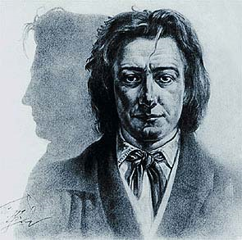
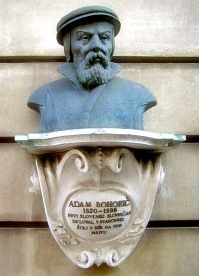
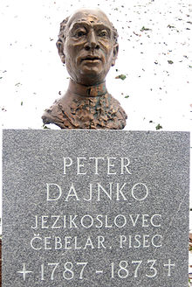
Jernej Kopitar
Franc Metelko

Slide 7
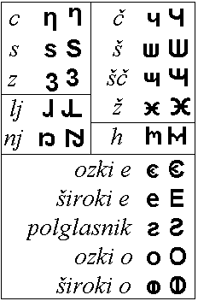
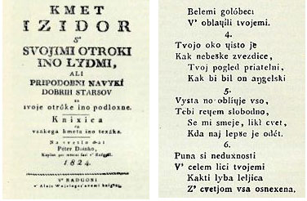
Metelčica
Dajnčica

Slide 8
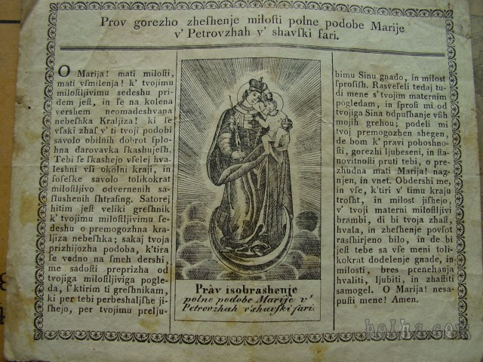
Bohoričica

Slide 10
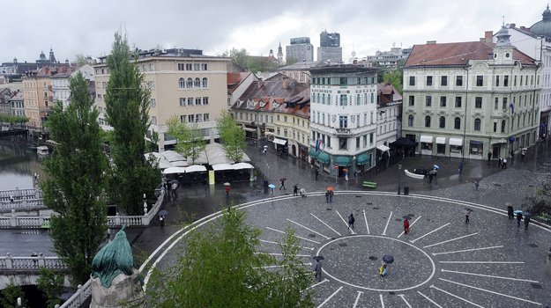
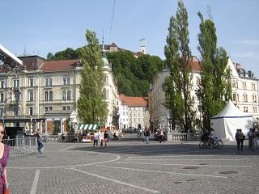
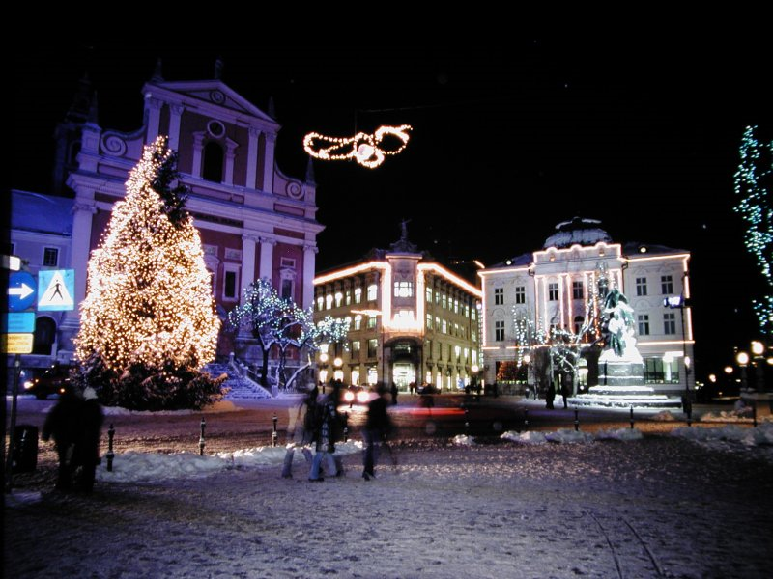
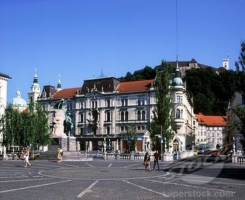

Slide 11
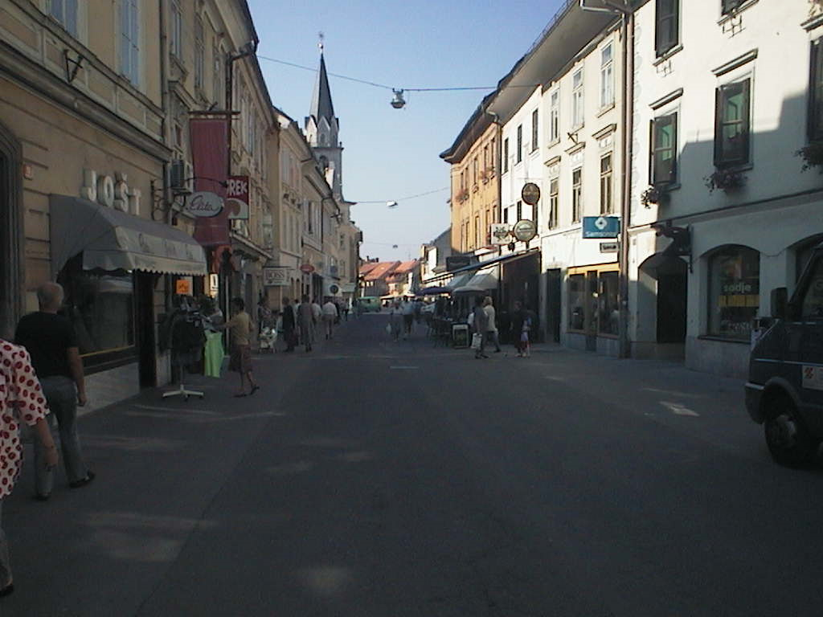
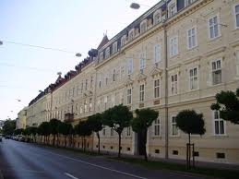

Slide 12
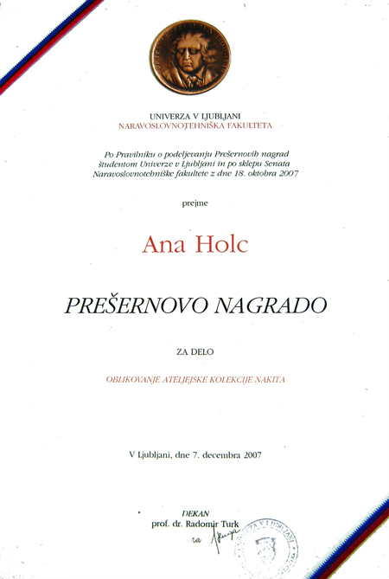
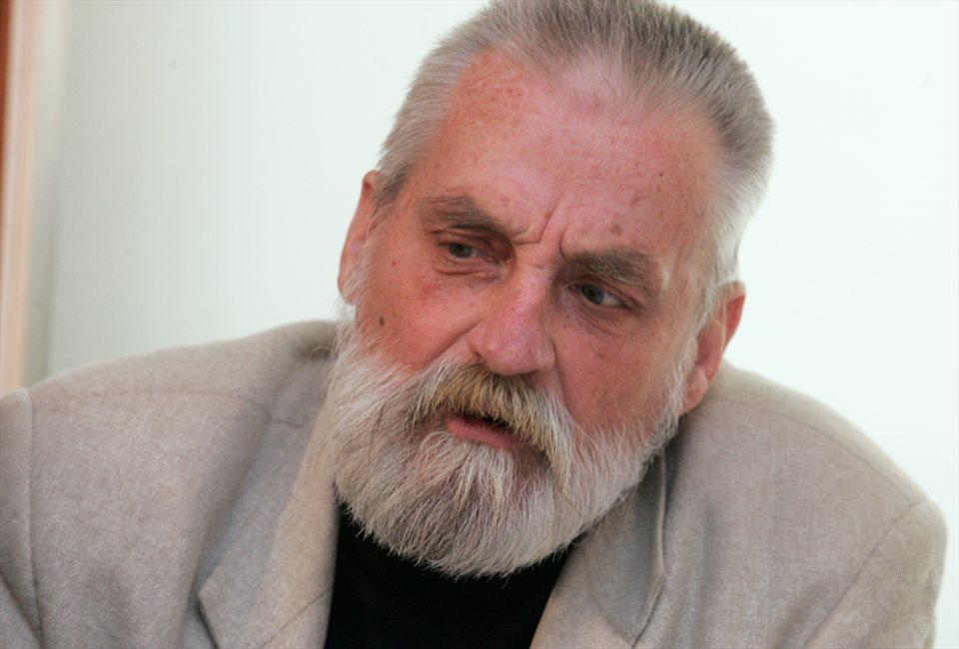
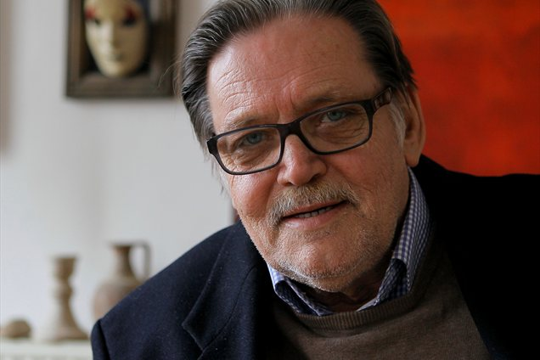

Slide 13
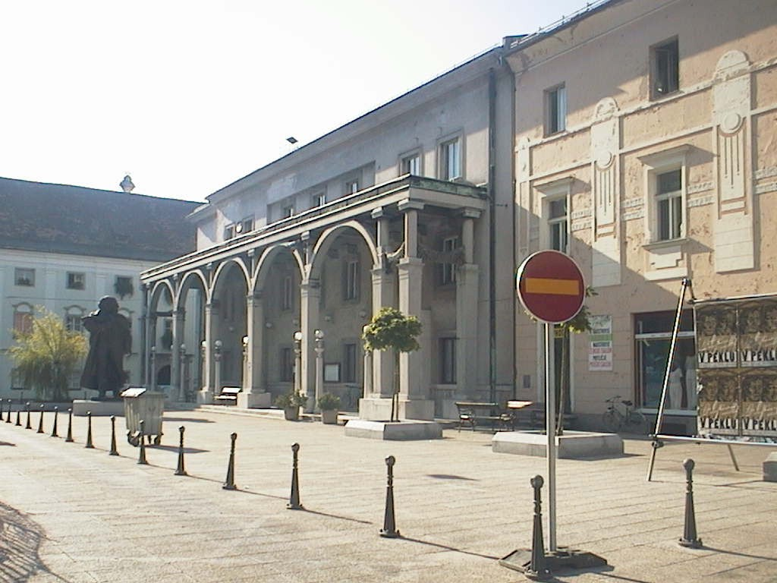
Gledališče

Slide 14
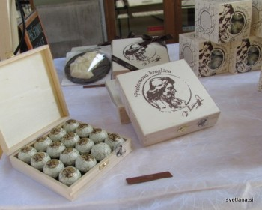
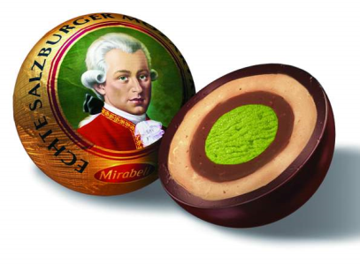

Slide 15
